Slide 1
설계 진행 보고 회의
참석자 | 김범준( 2015124035 ) 이태형( 2015124176 )
일시/장소 | 2020년 6월 03일 오후 8시 0분 / 화상 회의
진행/의결 사항 요약 | 시간이 오래 걸리는 이유에 대해 분석 입력 데이터 수정 네트워크 구조 수정
지도교수 의견 | (인)

Slide 2
진행 사항
시간이 오래 걸리는 이유에 대해 분석
입력 데이터 수정
Feature screen (데이터 쓸데없이 크기만 함) 버림
Feature unit(Entity) 사용
네트워크 구조 수정
알파스타의 네트워크 구조를 자세히 설명한 문서에 따라 구조 설계
현재 일정상 성능에 중요한 역할을 하는 부분만 설계

Slide 3
시간이 오래 걸리는 이유 분석
1step이 계산되는데 cpu를 사용하여 데이터의 전처리에 걸리는 시간과 gpu를 사용하여 네트워크의 가중치를 업데이트 하는 시간을 측정
GPU: 0.048s
CPU: 0.017s
watch -d -n 0.2 nvidia-smi 명령으로 GPU사용량 확인
GPU 사용량은 보통 70%를 유지했고 가장 낮아졌을 때도 50%대를 유지했음
결과, 특별히 낭비되고 있는 부분은 없어 보였음
입력데이터의 크기가 커서 모든 과정에서 시간이 오래 걸리는 것으로 보임

Slide 4
입력 데이터 수정
입력 데이터의 크기를 줄이지 못하면 학습 시간을 줄이지 못할 것으로 예상.
알파스타의 네트워크 구조를 더 깊게 조사
화면에 존재하는 유닛 정보(Entity)가 게임화면(feature_screen)을 대신한다는 걸 확인.
게임화면(feature_screen)은 237955개 입력 중 190512개를 차지하는 가장 큰 데이터였다.
Entity 크기 : 43008
코드의 설정을 변경해 feature_screen 대신 Entity가 발생하도록 변경.
결과 : 입력 데이터 크기 237955 → 70995 로 감소.

Slide 5
네트워크 구조 설계
Entity가 feature_screen를 대신하게 되면 알파스타의 네트워크 구조도와 같은 형식의 입력 데이터가 발생하게 된다.
알파스타의 구조도와 이를 설명한 문서를 참고해 네트워크 구조를 만들기로 했다.

Slide 6
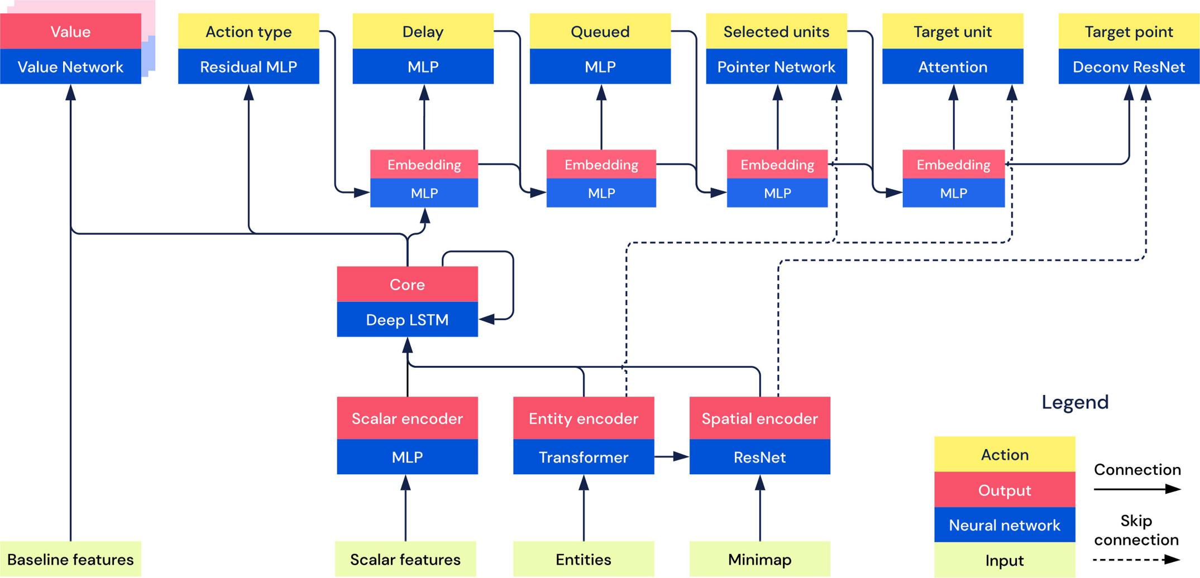
알파스타 네트워크 구조

Slide 7
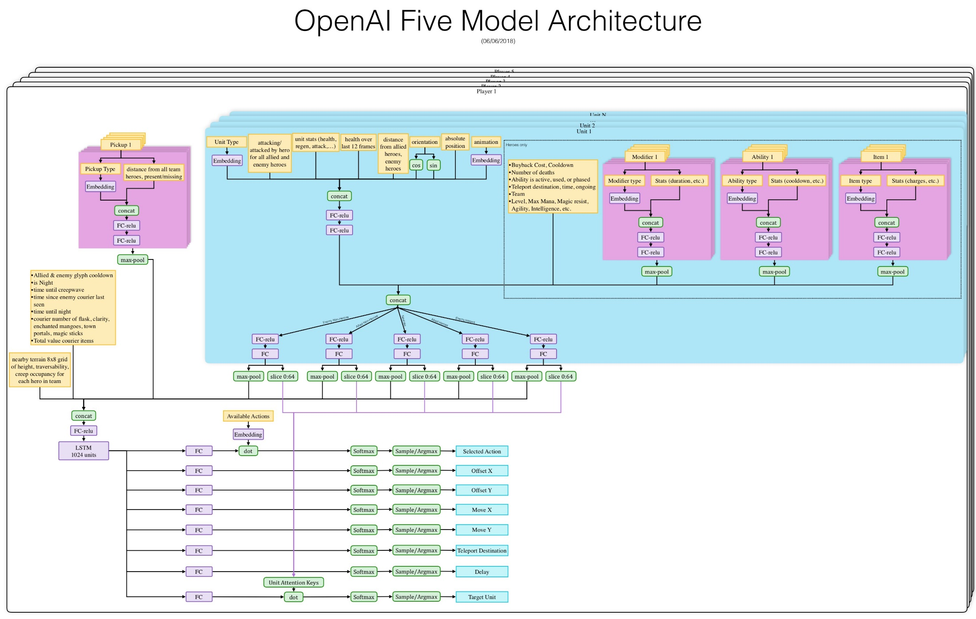
DOTA2 인공지능 - OPEN AI FIVE 구조

Slide 8
네트워크 구조 수정 계획1– Embedding 개수 축소
# 알파스타 : 4개
# 1개로 축소(Action type 출력과 직접 관련된 것만 남김.)
+ Dota2 AI 의 경우 Embedding 이 없고
LSTM 출력이 각 출력 레이어에 동일하게
입력됨.

Slide 9
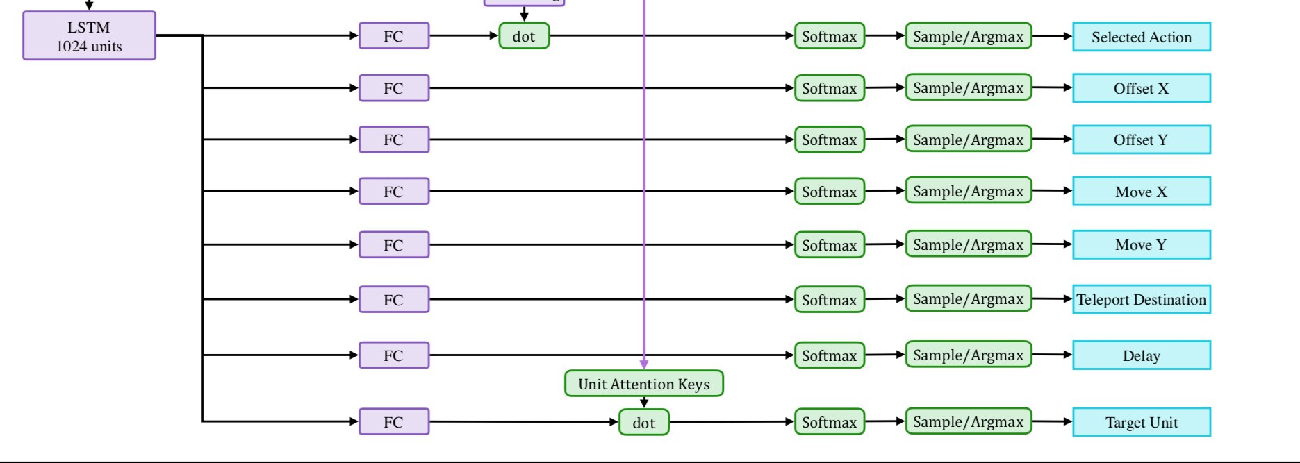

Slide 10
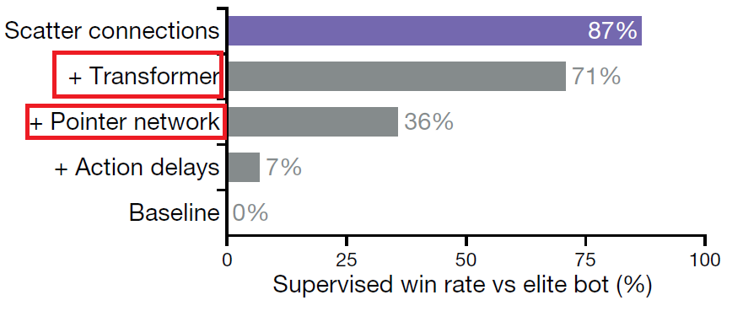
네트워크 구조 수정 계획2
성능에 큰 영향을 주지 않는 요소 배제

Slide 11
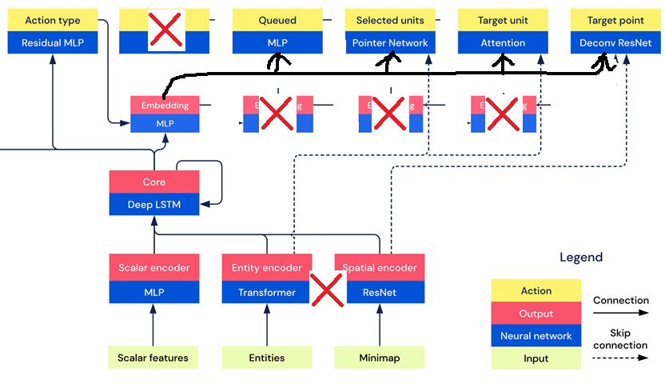
앞으로 만들 네트워크 구조

Slide 12
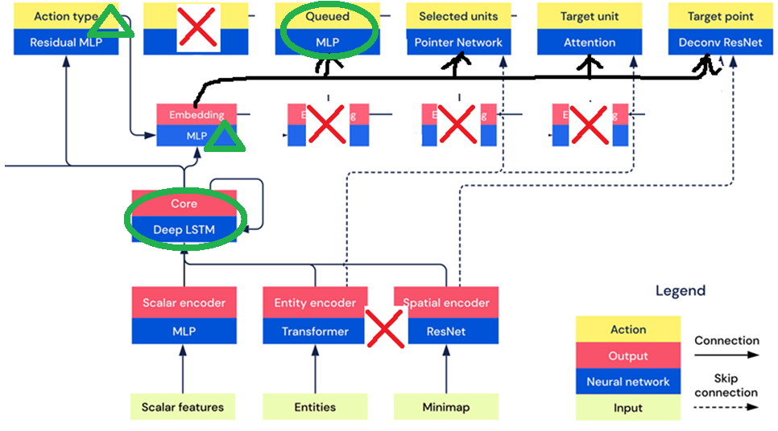
현재까지 진행상황

Slide 13
다음 주 진행 계획
최대한 빨리 네트워크 구조 마무리 하기
MMR 낮은 리플레이 학습하지 않게 하기
GPU 2개를 사용하도록 하기

